Slide 1
Hadoop与Spark
SparkSQL

Slide 2
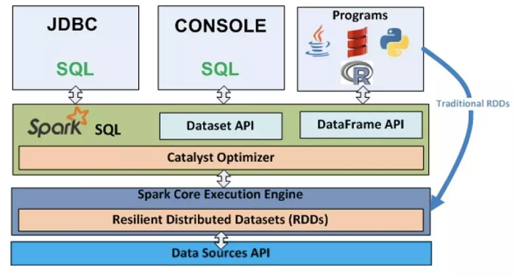
SparkSQL
SparkSQL简介
  Spark SQL是Spark平台最重要的组件之一
  它提供最新的DataFrame API，支持SQL查询
  Spark SQL的核心是Catalyst优化器，Catalyst支持基于规则和基于成本的查询优化

Slide 3
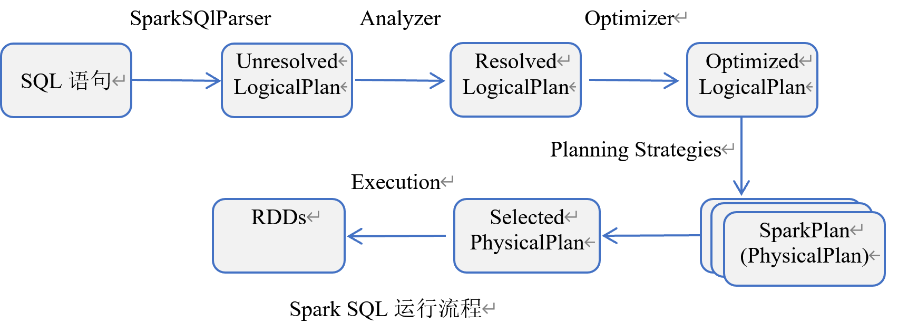
SparkSQL
SparkSQL的SQL查询执行流程
(1) Parser将SQL语句通过词法和语法解析，生成未解析的逻辑执行计划(Unresolved Logical Plan)，然后在后续步骤中使用不同的Rule，应用到该逻辑计划上
(2) Analyzer使用各种分析规则，配合元数据，对未解析的逻辑计划进行处理，转换成解析的逻辑计划
(3) Optimizer使用各种优化规则，对解析的逻辑计划，进行合并、列裁剪、和过滤器下推等优化工作，生成优化的逻辑计划
(4) Planner使用Planning Strategies，对优化的逻辑计划进行转换，根据统计信息和代价模型，生成可以执行的物理执行计划，选择最优的物理执行计划，得到Spark Plan
(5) 最后，真正执行物理执行计划，调用Spark Plan的execute()方法，对RDD进行处理，获得查询结果

Slide 4

pause

Slide 5
SparkSQL
SparkSQL简介
1，启动pyspark，使用Python语言查询本地文件JSON
JSON文件包含了元信息，其内容装载到一个DataFrame。这个DataFrame注册为一个临时视图，然后在上面运行SQL
from pyspark.sql import SparkSession
spark = SparkSession \
.builder \
.appName("Python Spark SQL basic example") \
.config("spark.some.config.option", "some-value") \
.getOrCreate()
df = spark.read.json("file:///opt/linuxsir/spark/examples/src/main/resources/people.json")
df.show()
df.createOrReplaceTempView("people")
sqlDF = spark.sql("SELECT * FROM people")
sqlDF.show()

Slide 6
SparkSQL
SparkSQL简介
2，启动pyspark，使用Python语言查询本地文件TXT
从本地TXT文件读取内容，并且进行查询处理。people.txt包含两列，分别是name列和age列，在代码中需要为文本文件动态建立模式Schema，用这个模式解释每行数据，建立DataFrame。这个DataFrame注册为一个临时视图，然后在上面运行SQL
from pyspark.sql.types import *
sc = spark.sparkContext
lines = sc.textFile("file:///opt/linuxsir/spark/examples/src/main/resources/people.txt")
parts = lines.map(lambda l: l.split(","))
people = parts.map(lambda p: (p[0], p[1].strip()))
schemaString = "name age"
fields = [StructField(field_name, StringType(), True) for field_name in schemaString.split()]
schema = StructType(fields)
schemaPeople = spark.createDataFrame(people, schema)
schemaPeople.createOrReplaceTempView("people")
results = spark.sql("SELECT name FROM people")
results.show()

Slide 7
SparkSQL
SparkSQL简介
3，启动pyspark，使用Python语言查询HDFS Parquet格式文件
从JSON读取数据，写入HDFS的Parquet文件[]。然后再把Parquet文件读进来，进行查询处理
from pyspark.sql.types import *
sc = spark.sparkContext
peopleDF = spark.read.json("file:///opt/linuxsir/spark/examples/src/main/resources/people.json")
peopleDF.show()
peopleDF.write.parquet("/input/people.parquet")
parquetFile = spark.read.parquet("/input/people.parquet")
parquetFile.createOrReplaceTempView("parquetFile")
teenagers = spark.sql("SELECT name FROM parquetFile WHERE age >= 13 AND age <= 19")
teenagers.show()
quit()

Slide 8
SparkSQL
SparkSQL简介
3，启动pyspark，使用Python语言查询HDFS Parquet格式文件
退出pyspark，可以检查HDFS上的parquet文件/input/people.parquet是否生成了。注意，/input/people.parquet是一个目录
cd /opt/linuxsir/hadoop/bin
./hdfs dfs -ls /input
可以把这个文件删除，然后再实验上述代码。
cd /opt/linuxsir/hadoop/bin
./hdfs dfs -rmr /input/people.parquet

Slide 9
pause

Slide 10
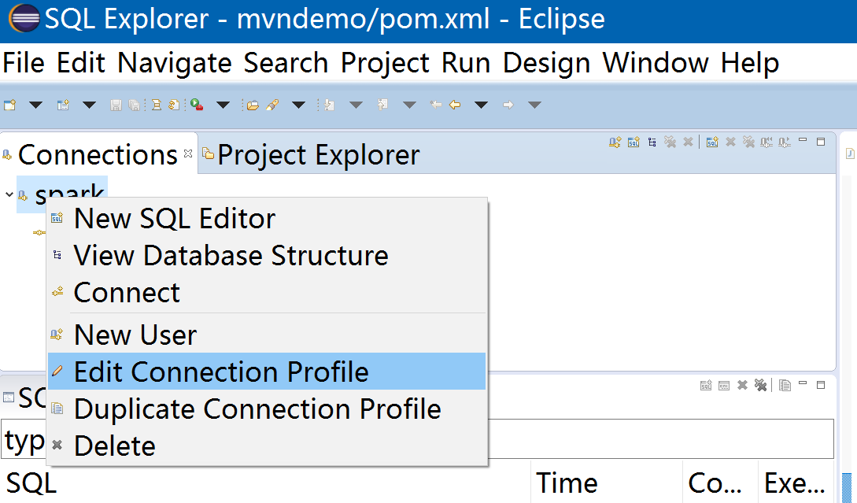
SparkSQL
SparkSQL简介
通过SQL Explorer插件存取SparkSQL
我们可以在Windows上，为Eclipse安装SQL Explorer插件，然后通过SQL Explorer连接Spark Thrift Server，执行SQL查询。需要为Eclipse的SQL Explorer插件，配置Driver Class、URL、Jars包等。
打开SQL Explorer(Eclipse的一个plugin，需要事先安装这个plugin)的Connections视图，新建连接，并对连接进行属性设置；如果已经建立连接，可以对连接按右键，选择“Edit Connection Profile”，如图所示

Slide 11
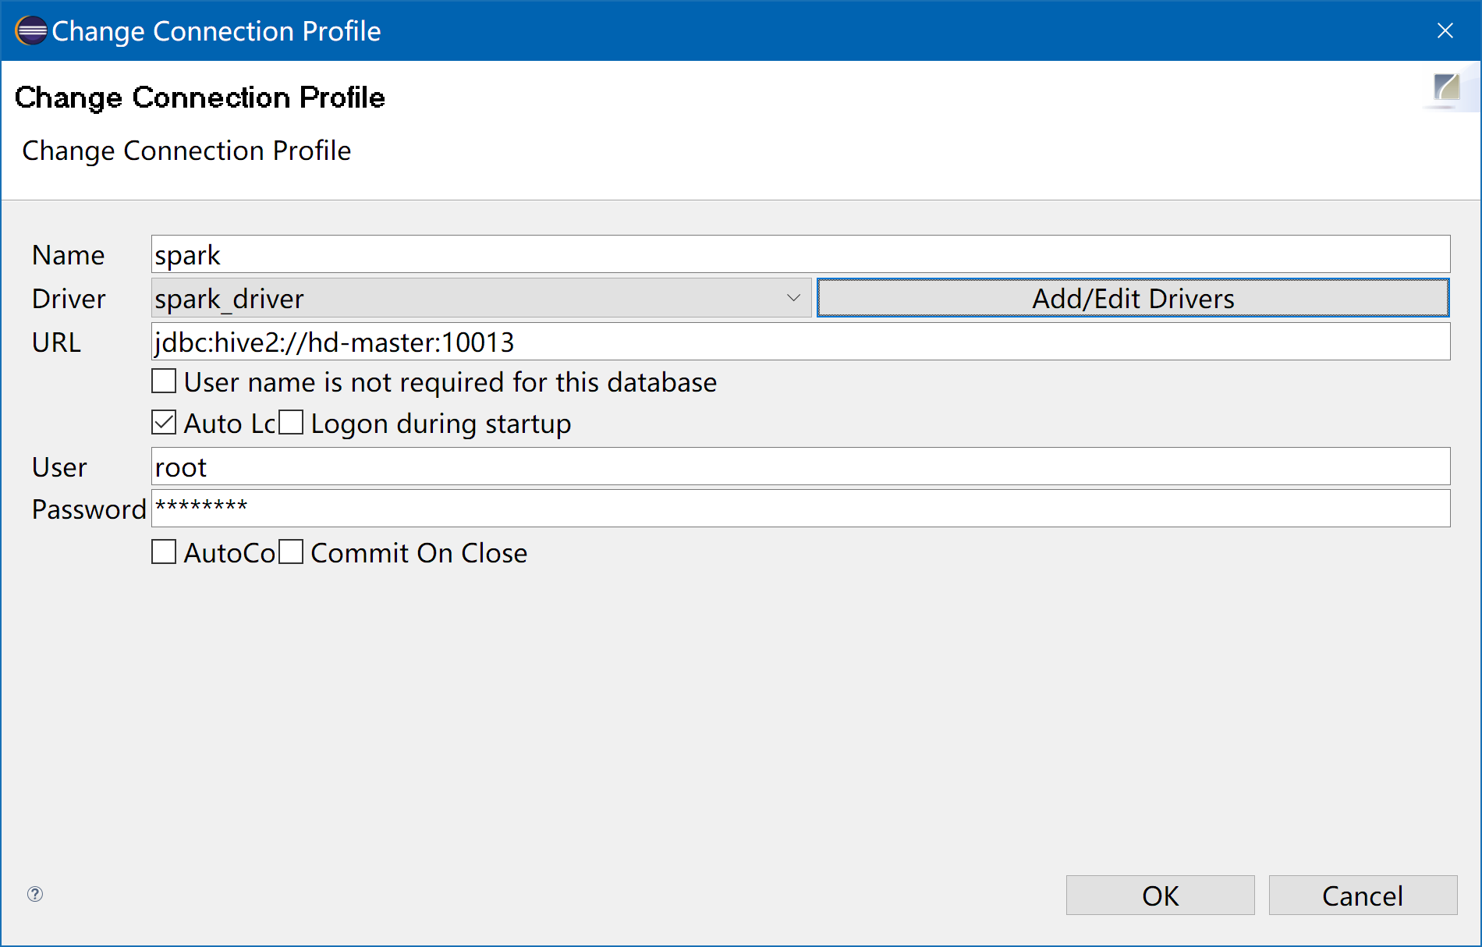
SparkSQL
SparkSQL简介
通过SQL Explorer插件存取SparkSQL
连接的属性设置对话框，如图所示
需要设置连接的name(名称)、Driver、URL、用户名、密码等属性

Slide 12
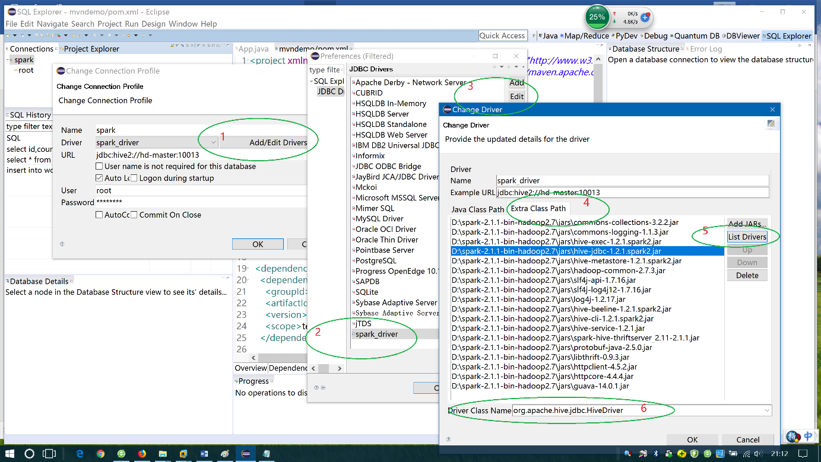
SparkSQL
SparkSQL简介
通过SQL Explorer插件存取SparkSQL
接着对Spark Driver进行设置，可以参考下图按照序号给出的操作步骤，进行设置。这些操作的目的，是新建或者编辑一个Driver类型，并且导入相关的Jar包，指定driver class name等
我们把Spark安装包解压缩在Windows的d:盘上，把d:\spark-2.1.1-bin-hadoop2.7\jar目录下的jar包导入即可

Slide 13
pause

Slide 14
SparkSQL
SparkSQL简介
JDBC Java编程
对于Java编程，和其它数据库的JDBC编程差别不大。只不过需要为项目配置Spark的Jar包。另外在程序中需要对Driver class、URL、user name 和password进行设置
完整的Java代码如下
这个实例首先建立到Spark Thrift Server的连接，然后执行SQL，显示查询结果
package com.pai.mvndemo;
import java.sql.Connection;
import java.sql.DriverManager;
import java.sql.ResultSet;
import java.sql.SQLException;
import java.sql.Statement;

Slide 15
SparkSQL
SparkSQL简介
JDBC Java编程
完整的Java代码如下。这个实例首先建立到Spark ThriftServer的连接，然后执行SQL，显示查询结果
public class App {
public static void main(String[] args) throws SQLException {
Connection conn;
Statement stmt;
ResultSet res;
String sql;
String url = "jdbc:hive2://192.168.31.129:10013/default";
try {
Class.forName("org.apache.hive.jdbc.HiveDriver");
} catch (ClassNotFoundException e) {
// TODO Auto-generated catch block
e.printStackTrace();
}
conn = DriverManager.getConnection(url, "root", "rootroot");
stmt = conn.createStatement();
sql = "SELECT * FROM words";
System.out.println("Running" + sql);
res = stmt.executeQuery(sql);
while (res.next()) {
System.out.println("id: " + res.getInt(1) + "\tword: " + res.getString(2));
}
}
}

Slide 16
SparkSQL
SparkSQL简介
JDBC Java编程
如果用Maven进行Java编程，利用pom.xml文件，很方便进行项目依赖的设置，无需用户为项目导入jar包
<project
xmlns="http://maven.apache.org/POM/4.0.0"
xmlns:xsi="http://www.w3.org/2001/XMLSchema-instance"
xsi:schemaLocation="http://maven.apache.org/POM/4.0.0 http://maven.apache.org/xsd/maven-4.0.0.xsd">
<modelVersion>4.0.0</modelVersion>
<groupId>com.pai</groupId>
<artifactId>mvndemo</artifactId>
<version>0.0.1-SNAPSHOT</version>
<packaging>jar</packaging>
<name>mvndemo</name>
<url>http://maven.apache.org</url>
<properties>
<project.build.sourceEncoding>UTF-8</project.build.sourceEncoding>
</properties>

Slide 17
SparkSQL
SparkSQL简介
JDBC Java编程
如果用Maven进行Java编程，利用pom.xml文件，很方便进行项目依赖的设置，无需用户为项目导入jar包
<dependencies>
<dependency>
<groupId>junit</groupId>
<artifactId>junit</artifactId>
<version>3.8.1</version>
<scope>test</scope>
</dependency>
<dependency>
<groupId>org.apache.hive</groupId>
<artifactId>hive-jdbc</artifactId>
<version>1.2.1</version>
</dependency>
<dependency>
<groupId>org.apache.hadoop</groupId>
<artifactId>hadoop-common</artifactId>
<version>2.7.3</version>
</dependency>
<dependency>
<groupId>jdk.tools</groupId>
<artifactId>jdk.tools</artifactId>
<version>1.8</version>
<scope>system</scope>
<systemPath>C:/Program Files/Java/jdk1.8.0_131/lib/tools.jar</systemPath>
</dependency>
</dependencies>
</project>

Slide 18
SparkSQL
SparkSQL简介
JDBC Java编程
关于如何安装Maven，给Eclipse安装和配置Maven插件，以及新建Maven项目，请参考教材8.4节
为了运行和调试该代码，应该在集群上启动HDFS、YARN、Hive metastore、Spark、以及SparkSQL Thrift Server
结束以后，需要按照逆序，停止SparkSQL Thrift Server、Spark、Hive metastore、YARN、HDFS

Slide 19
pause

Slide 20
SparkSQL
SparkSQL简介
启动命令
启动HDFS和YARN
rm -rf /opt/linuxsir/hadoop/logs/*.*
ssh root@192.168.31.130 rm -rf /opt/linuxsir/hadoop/logs/*.*
ssh root@192.168.31.131 rm -rf /opt/linuxsir/hadoop/logs/*.*
\\分开启动
clear
cd /opt/linuxsir/hadoop/sbin
./start-dfs.sh
./start-yarn.sh

Slide 21
SparkSQL
SparkSQL简介
启动命令
检查各个节点上相关进程是否正确启动
clear
jps
ssh root@192.168.31.130 jps
ssh root@192.168.31.131 jps

Slide 22
SparkSQL
SparkSQL简介
启动命令
启动hive metastore，并且检查进程已经启动和绑定到特定端口
cd /opt/linuxsir/hive
./bin/hive --service metastore -p 19083 &
\\ 等待metastore启动
netstat -lanp | grep 19083

Slide 23
SparkSQL
SparkSQL简介
启动命令
启动spark，并且检查各个节点上相关进程是否正确启动
cd /opt/linuxsir/spark
./sbin/start-all.sh
jps
ssh root@192.168.31.130 jps
ssh root@192.168.31.131 jps

Slide 24
SparkSQL
SparkSQL简介
启动命令
启动pyspark
cd /opt/linuxsir/spark
MASTER=spark://hd-master:17077 ./bin/pyspark

Slide 25
SparkSQL
SparkSQL简介
停止命令
停止spark
cd /opt/linuxsir/spark
./sbin/stop-all.sh

Slide 26
SparkSQL
SparkSQL简介
停止命令
停止metastore
netstat -lanp | grep 19083
kill -9 16336 \\16336是metastore进程号

Slide 27
SparkSQL
SparkSQL简介
停止命令
停止YARN和HDFS
cd /opt/linuxsir/hadoop/sbin
./stop-yarn.sh
./stop-dfs.sh

Slide 28
pause

